Slide 1









BÀI 12
H h L l

Slide 2


Slide 3

h
Le le bơi trên hồ.
L
l

Slide 4


Slide 5
h
l

Slide 6
h
l
h
ô
l
e
hồ
le

Slide 7
hé
ho
hổ
li
lọ
lỡ

Slide 8




lá đỏ
bờ hồ

Slide 9
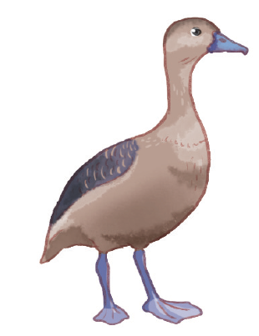
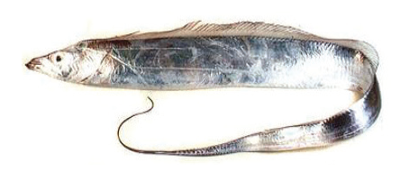
cá hố
le le

Slide 10
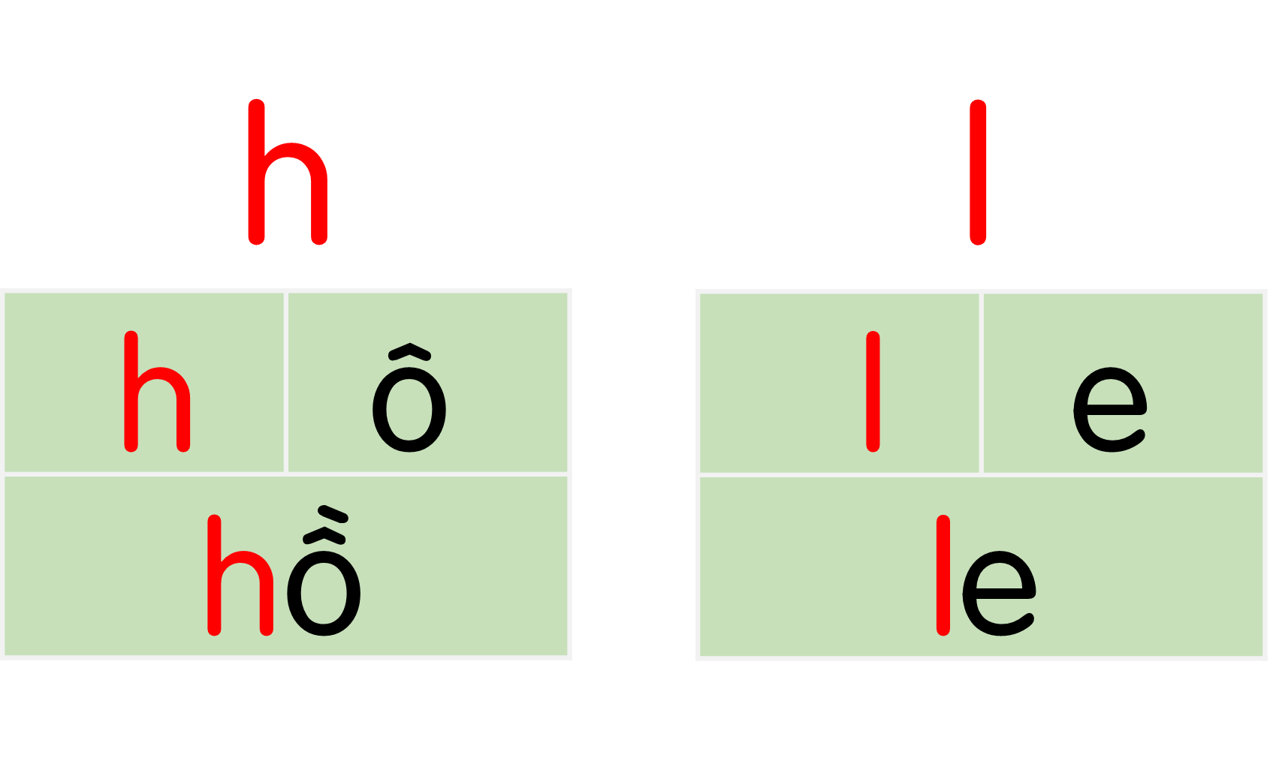
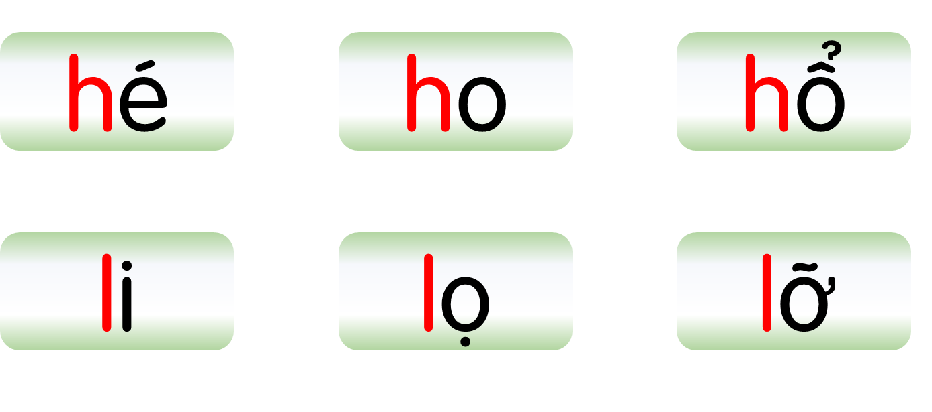


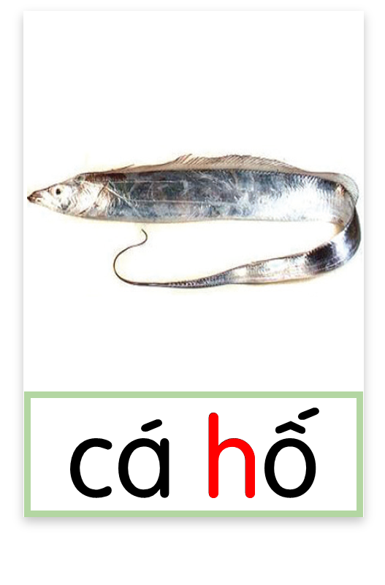
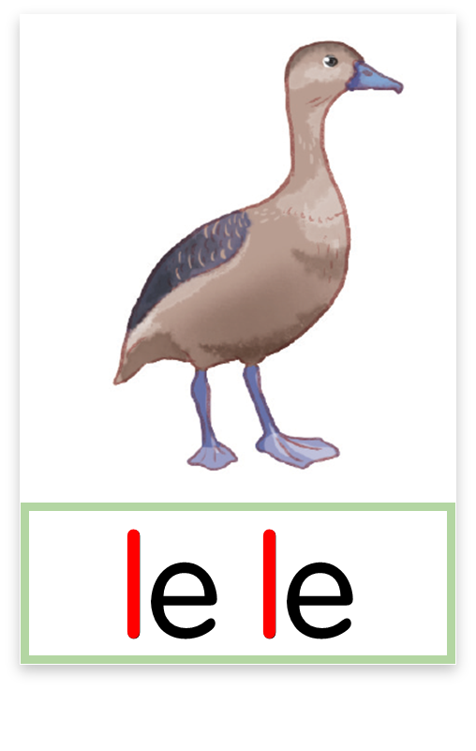

Slide 11


Slide 12


Slide 13


Slide 14


Slide 15


Slide 16


Slide 17
h
h
Bé bị ho. Bà đã có lá hẹ.
l

Slide 18


Slide 19
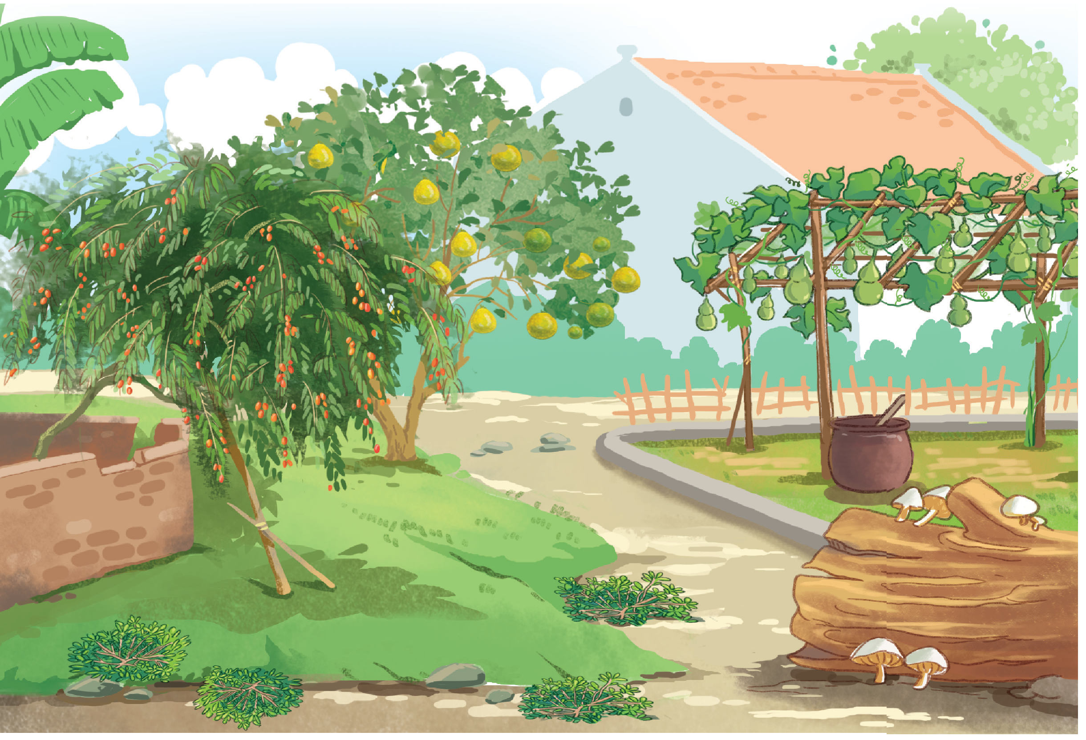
Cây cối

Slide 20
CỦNG CỐ
BÀI HỌC

